Slide 1
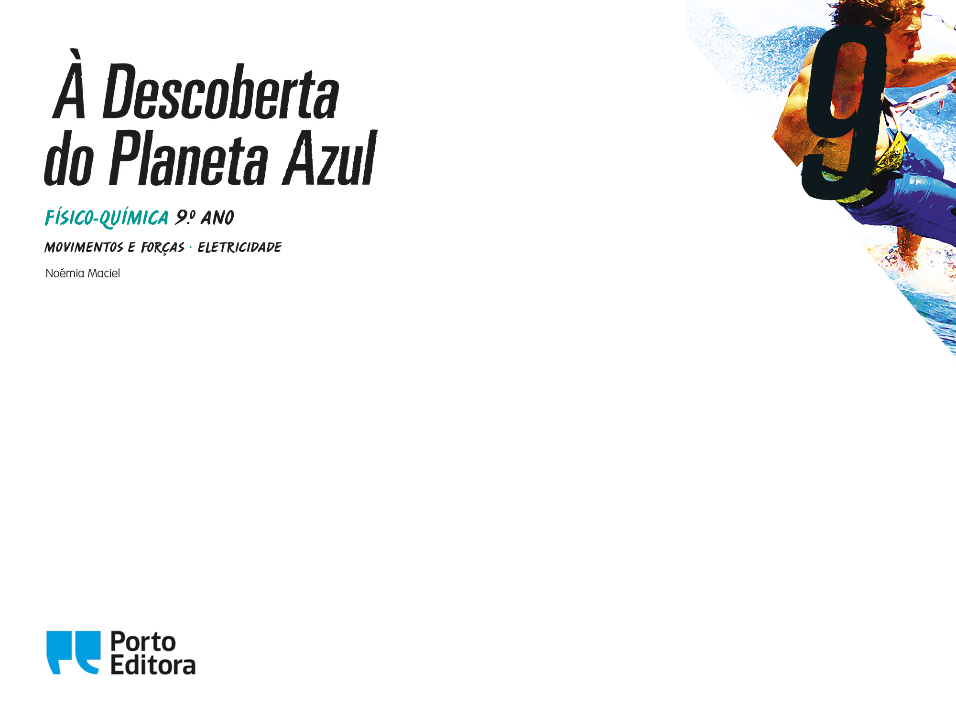
2.1. Forças
M7

Slide 2
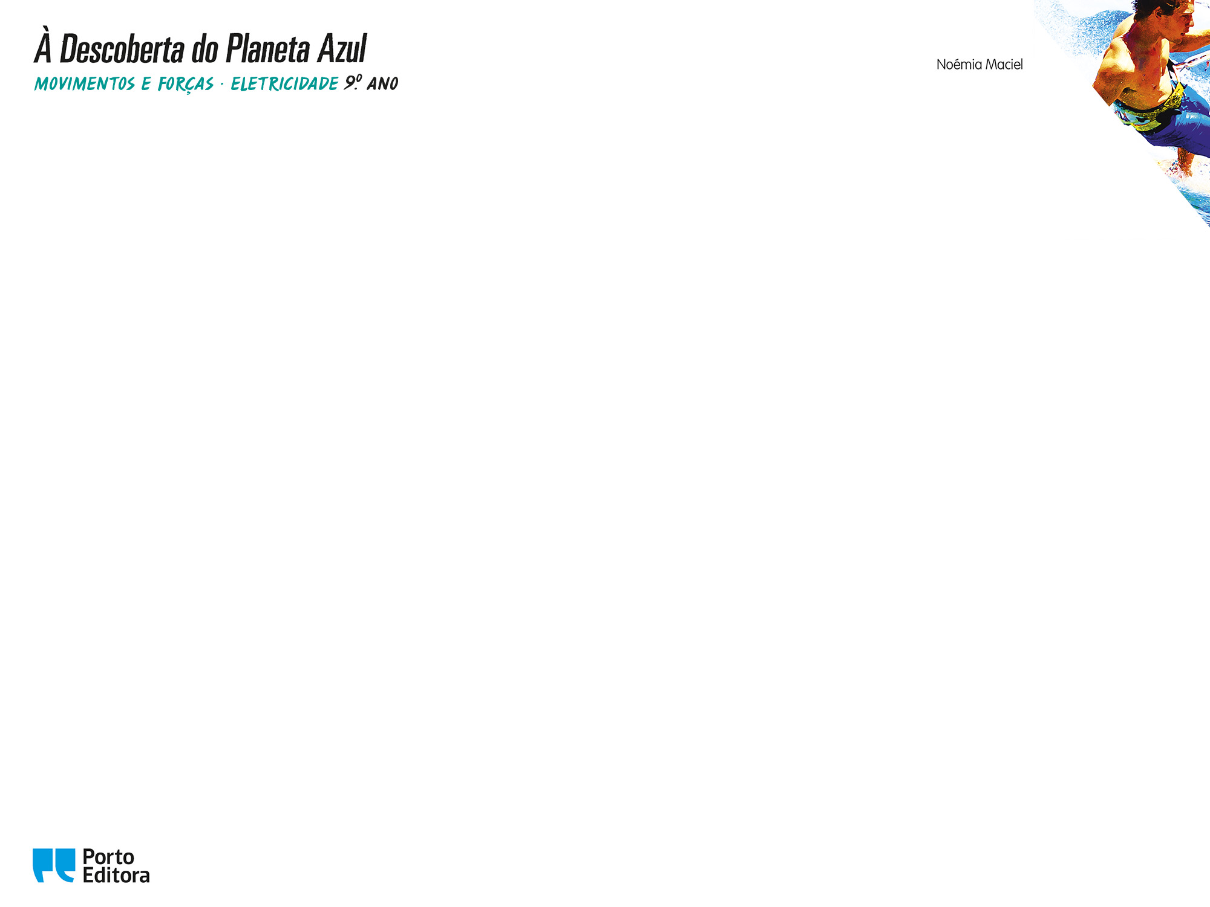
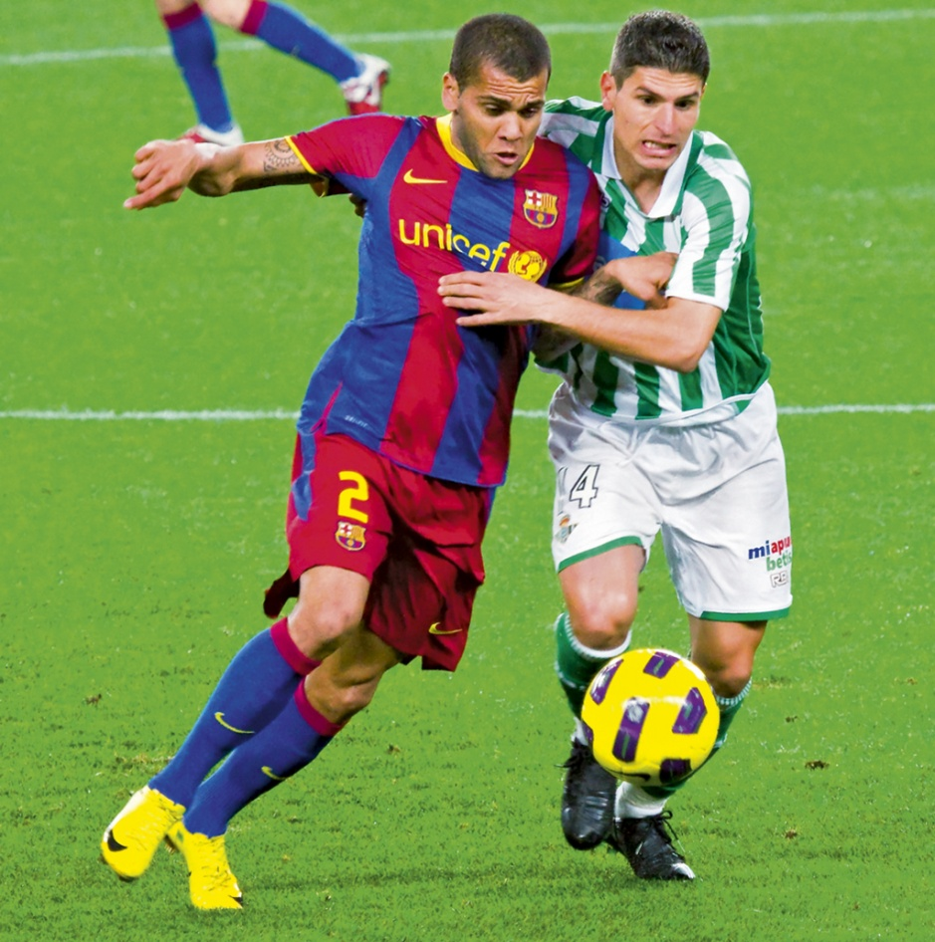
Interação entre corpos
Dois jogadores interagem fisicamente entre si, exercendo, reciprocamente, forças um sobre o outro, isto é, o jogador da esquerda exerce uma força sobre o jogador da direita e, por sua vez, o jogador da direita exerce uma força sobre o jogador da esquerda.
M7

Slide 3
Interação entre corpos
Em Física, as interações entre corpos são traduzidas por forças.
Uma força é toda causa capaz de:
deformar um corpo;
alterar o estado de repouso de um corpo;
alterar o estado de movimento de um corpo.
M7

Slide 4
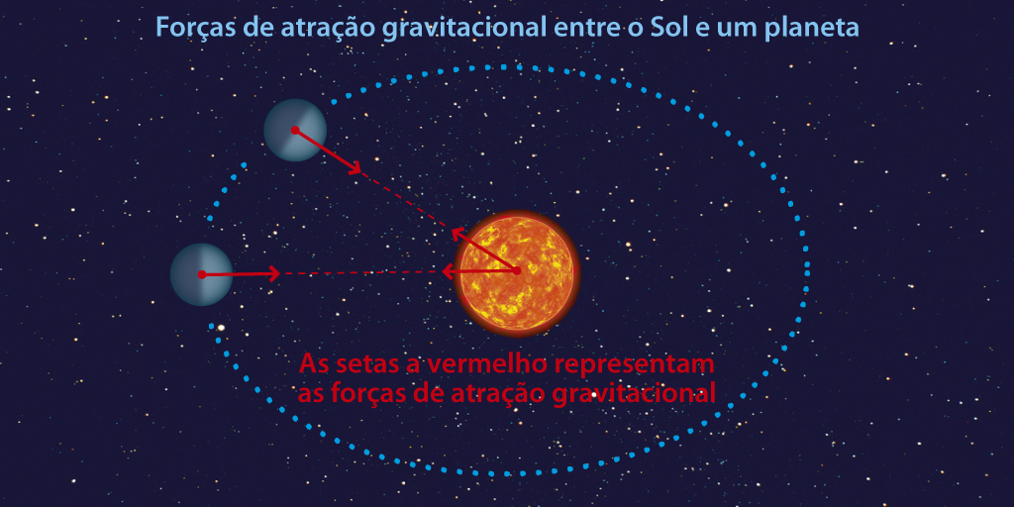
Interação entre corpos
Alterar o estado de repouso ou de movimento de um corpo significa alterar a sua velocidade, isto é, significa alterar a direção da velocidade e/ou alterar o valor da velocidade.
M7

Slide 5
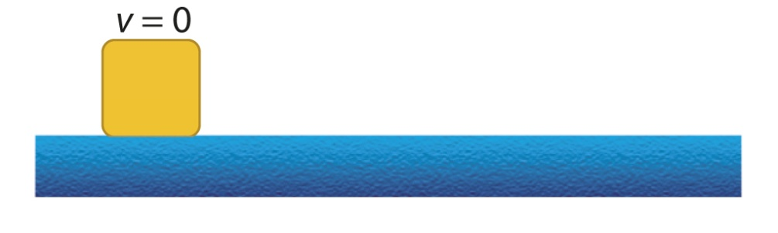
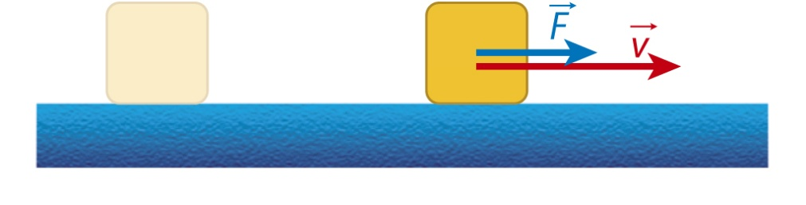
Interação entre corpos
Um corpo encontra-se parado sobre uma superfície horizontal sem atrito.
Se aplicares uma força horizontal da esquerda para a direita, o corpo move-se com uma velocidade diferente de zero.
O efeito desta força é alterar o estado de repouso em que o corpo inicialmente se encontrava.
M7

Slide 6
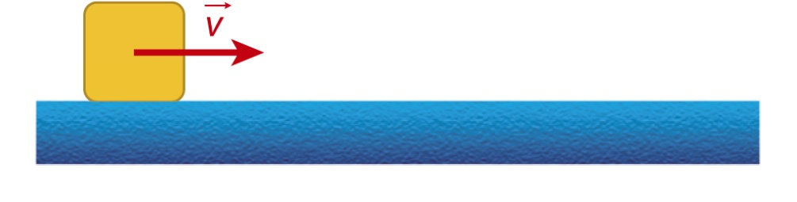
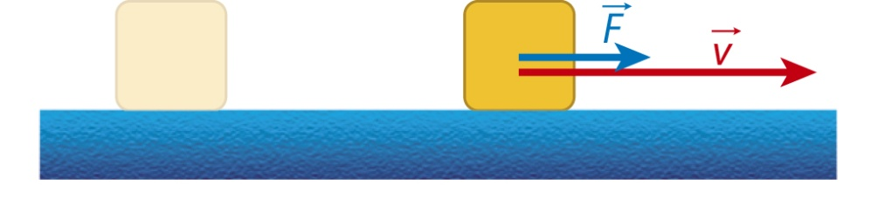
Interação entre corpos
Um corpo move-se sobre uma superfície horizontal sem atrito.
Se aplicares uma força horizontal da esquerda para a direita, isto é, no sentido no movimento, o corpo move-se com uma velocidade maior.
O efeito desta força é alterar o estado de movimento em que o corpo inicialmente se encontrava, aumentando o valor da sua velocidade.
M7

Slide 7
Características de uma força
As forças são grandezas vetoriais.
Para caraterizar uma força, não basta conhecer o seu valor ou intensidade; é necessário indicar também o seu ponto de aplicação, a sua direção e o seu sentido.
Ponto de aplicação: corresponde ao ponto onde a força atua;
Direção: corresponde à direção da reta segundo a qual a força atua. Essa reta designa-se por linha de ação da força;
Sentido: corresponde à orientação da força numa dada direção; em cada direção existem dois sentidos;
Valor ou intensidade: corresponde ao valor da força acompanhado da respectiva unidade, podendo ser medido com um dinamômetro.
A unidade de força no Sistema Internacional, SI, é o newton, cujo símbolo é N.
M7

Slide 8
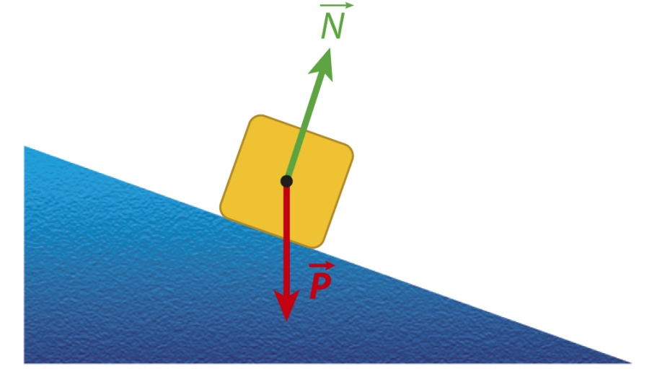
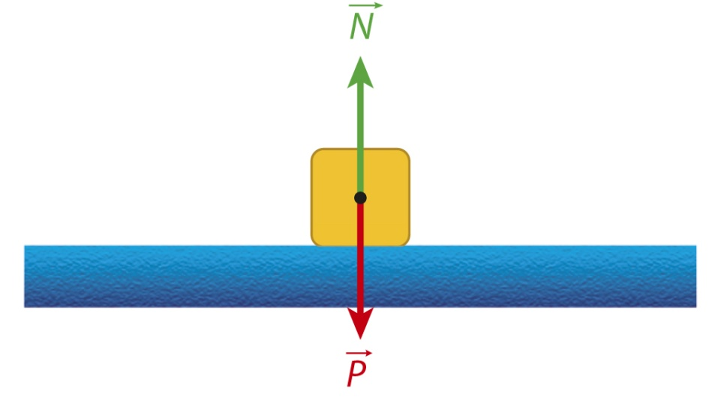
Exemplos de forças que encontramos no dia a dia
# O peso de um corpo
O peso de um corpo é a força gravítica com que a Terra o atrai. O peso tem sempre a direção da vertical do lugar da Terra onde o corpo se encontra e aponta sempre para o centro da Terra.
M7

Slide 9
Exemplos de forças que encontramos no dia a dia
# Reação normal
Quando um corpo está assente sobre uma superfície horizontal ou sobre um plano inclinado, existe uma força que o impede de “atravessar” a superfície. Esta força designa-se por reação normal da superfície, e tem sempre uma direção perpendicular (normal) à superfície onde o corpo se encontra.
M7

Slide 10

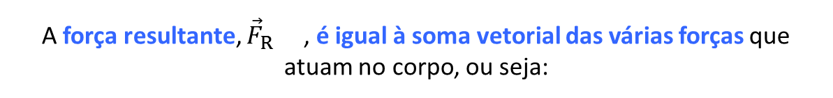
Resultante de um sistema de forças
A força resultante, ${\vec{F}}_{R}$ , é igual à soma vetorial das várias forças que atuam no corpo, ou seja:
$${\vec{F}}_{R}={\vec{F}}_{1}+{\vec{F}}_{2}$$
M7

Slide 11
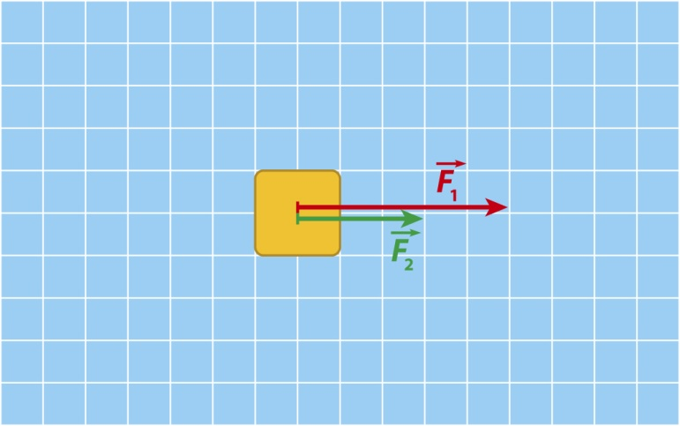
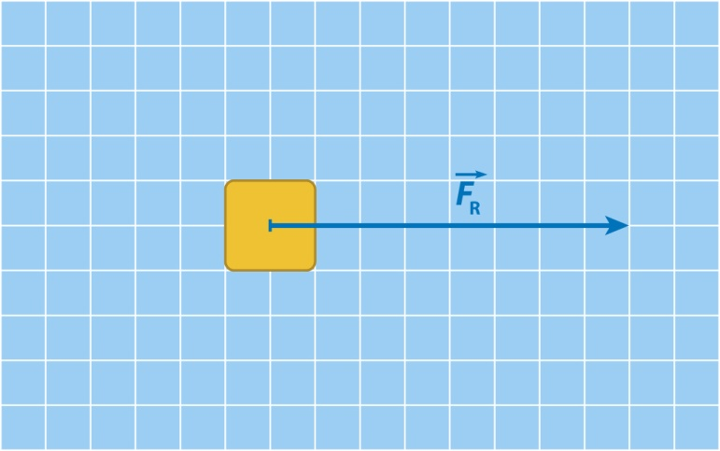
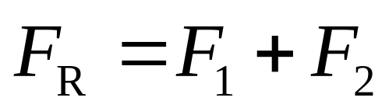
Resultante de um sistema de forças
# Forças com a mesma direção e sentido
Quando num corpo atuam duas forças com a mesma direção e sentido, a força resultante tem:
direção e sentido iguais aos das duas forças;
Intensidade igual à soma das intensidades das duas forças:
M7

Slide 12
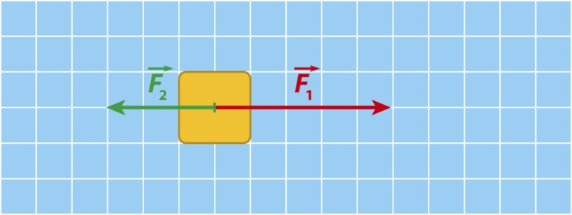
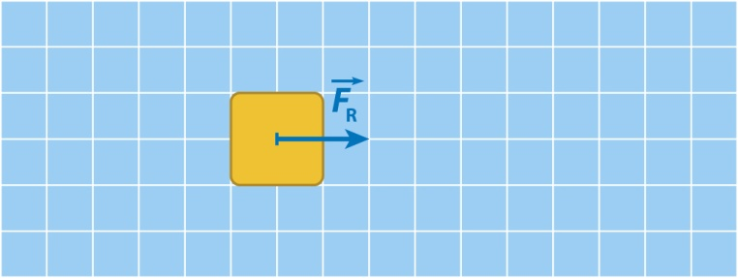


Resultante de um sistema de forças
# Forças com a mesma direção e sentidos contrários
Quando num corpo atuam duas forças com a mesma direção mas sentidos opostos, a força resultante tem:
direção e sentido igual ao da força de maior intensidade;
Intensidade igual à diferença entre a intensidade da maior e a intensidade da menor:
ou
M7

Slide 13
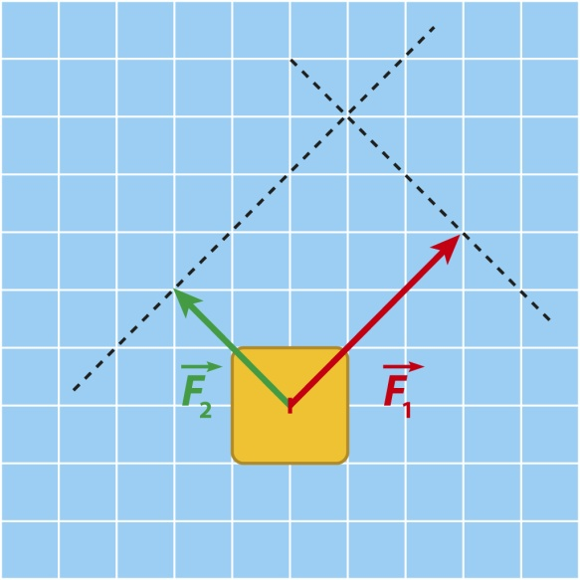
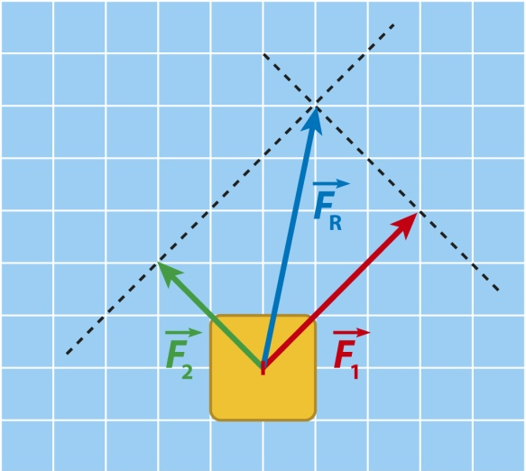
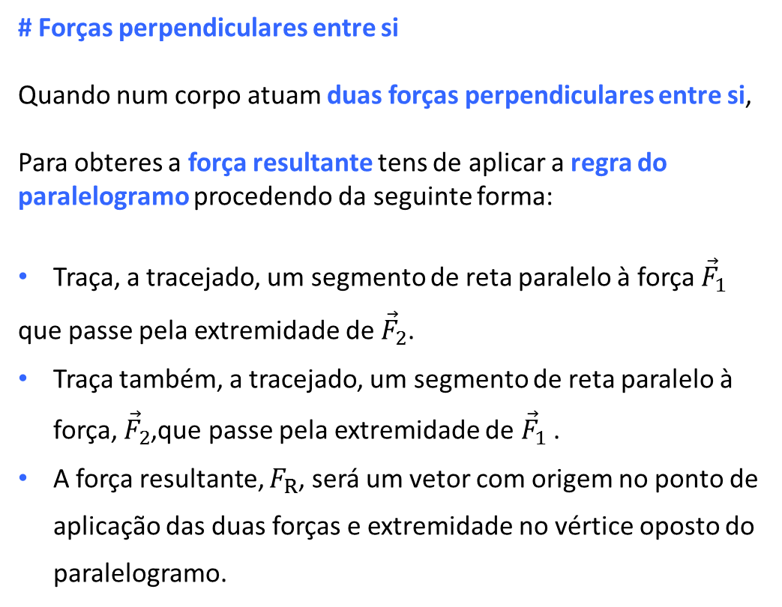
Resultante de um sistema de forças
# Forças perpendiculares entre si
Quando num corpo atuam duas forças perpendiculares entre si,
Para obteres a força resultante tens de aplicar a regra do paralelogramo procedendo da seguinte forma:
Traça, a tracejado, um segmento de reta paralelo à força ${\vec{F}}_{1}$
que passe pela extremidade de ${\vec{F}}_{2}$.
Traça também, a tracejado, um segmento de reta paralelo à força, ${\vec{F}}_{2}$,que passe pela extremidade de ${\vec{F}}_{1}$ .
A força resultante, $F_{R}$, será um vetor com origem no ponto de aplicação das duas forças e extremidade no vértice oposto do paralelogramo.
M7

Slide 14
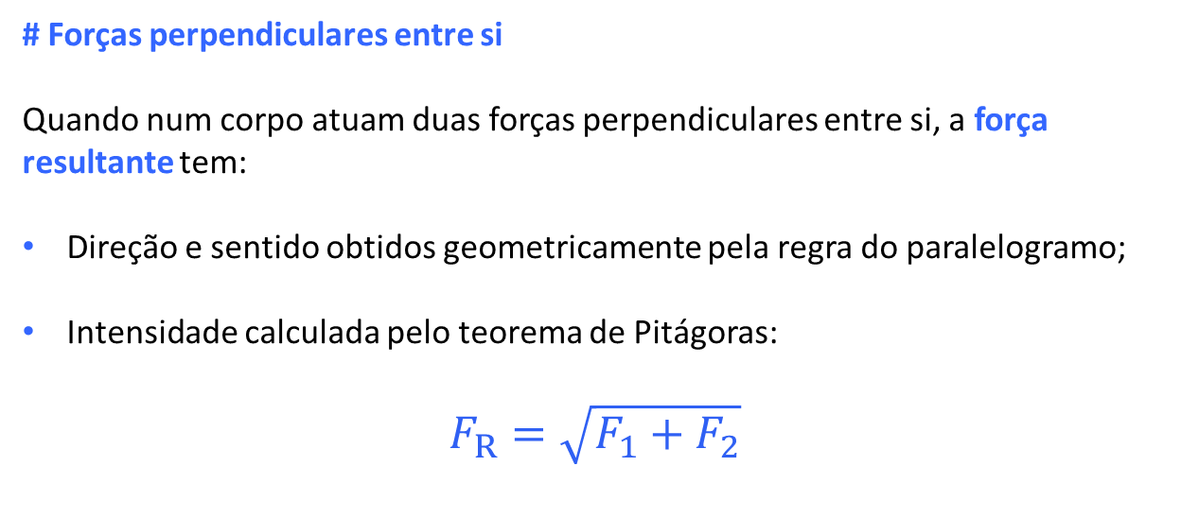
Resultante de um sistema de forças
# Forças perpendiculares entre si
Quando num corpo atuam duas forças perpendiculares entre si, a força resultante tem:
Direção e sentido obtidos geometricamente pela regra do paralelogramo;
Intensidade calculada pelo teorema de Pitágoras:
$$F_{R}=\sqrt{F_{1}+F_{2}}$$
M7

Slide 15
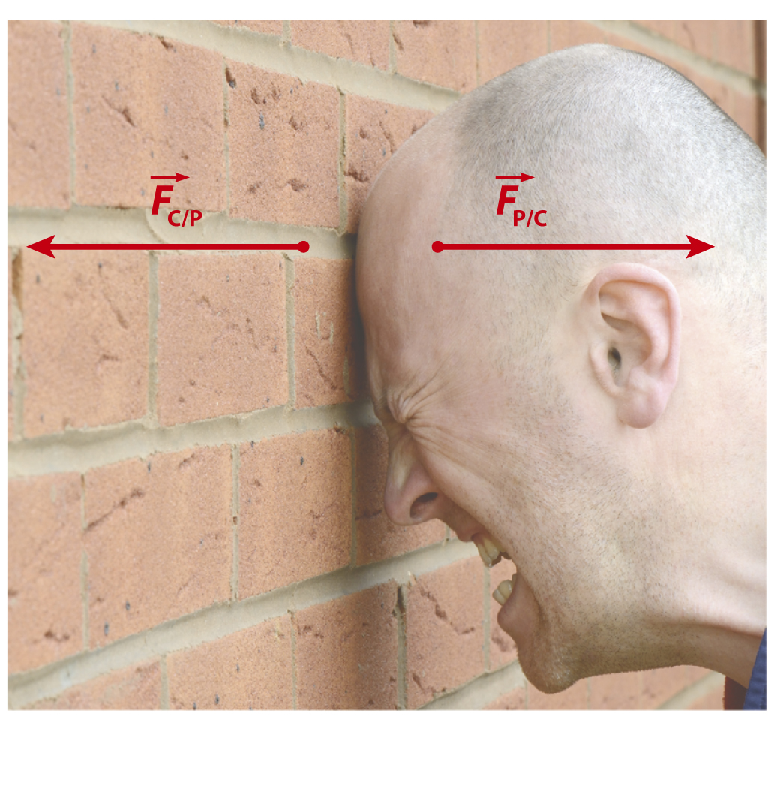
3.ª Lei de Newton: Lei da ação-reação
A cabeça exerce uma força sobre a parede e, simultaneamente, a parede exerce uma força sobre a cabeça.
M7

Slide 16
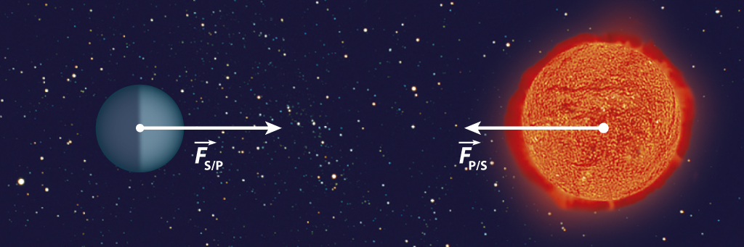
3.ª Lei de Newton: Lei da ação-reação
As duas forças representadas, que traduzem a interação entre o Sol e o planeta, têm a mesma intensidade e a mesma direção; contudo, têm sentidos opostos e estão aplicadas em corpos diferentes. Uma das forças está a ser exercida no planeta e a outra força está a ser exercida no Sol.
M7

Slide 17

3.ª Lei de Newton: Lei da ação-reação
Lei da ação-reação ou 3ª Lei de Newton
“Se um corpo A exerce uma força sobre um corpo B então, simultaneamente, o corpo B exerce uma força sobre o corpo A que tem a mesma direção, o mesmo valor ou intensidade, mas sentido contrário”
Nota que as forças de um par ação-reação atuam em corpos diferentes e, por isso, os seus efeitos não se anulam.
$${\vec{F}}_{A/B}=−{\vec{F}}_{B/A}$$
M7

Slide 18
Síntese de conteúdos
Em Física, as interações entre corpos são traduzidas por forças.
Uma força é toda a causa capaz de deformar um corpo ou de alterar o estado de repouso ou de movimento de um corpo
As forças são grandezas vetoriais.
A unidade de força no Sistema Internacional, SI, é o newton, cujo símbolo é N.
A força resultante é igual à soma vetorial das várias forças que atuam no corpo.
Quando num corpo atuam duas forças com a mesma direção e sentido, a força resultante tem:
direção e sentido iguais aos das duas forças;
intensidade igual à soma das intensidades das duas forças.
M7

Slide 19
Síntese de conteúdos
Quando num corpo atuam duas forças com a mesma direção mas sentidos opostos, a força resultante tem:
direção e sentido igual ao da força de maior intensidade;
intensidade igual à diferença entre a intensidade da maior e a intensidade da menor.
Quando num corpo atuam duas forças perpendiculares entre si, a força resultante tem:
direção e sentido obtidos geometricamente pela regra do paralelogramo;
intensidade calculada pelo teorema de Pitágoras.
Lei da ação-reação ou 3ª Lei de Newton
  “Se um corpo A exerce uma força sobre um corpo B então, simultaneamente, o corpo B exerce uma força sobre o corpo A que tem a mesma direção, o mesmo valor ou intensidade, mas sentido contrário”
M7

